Slide 1
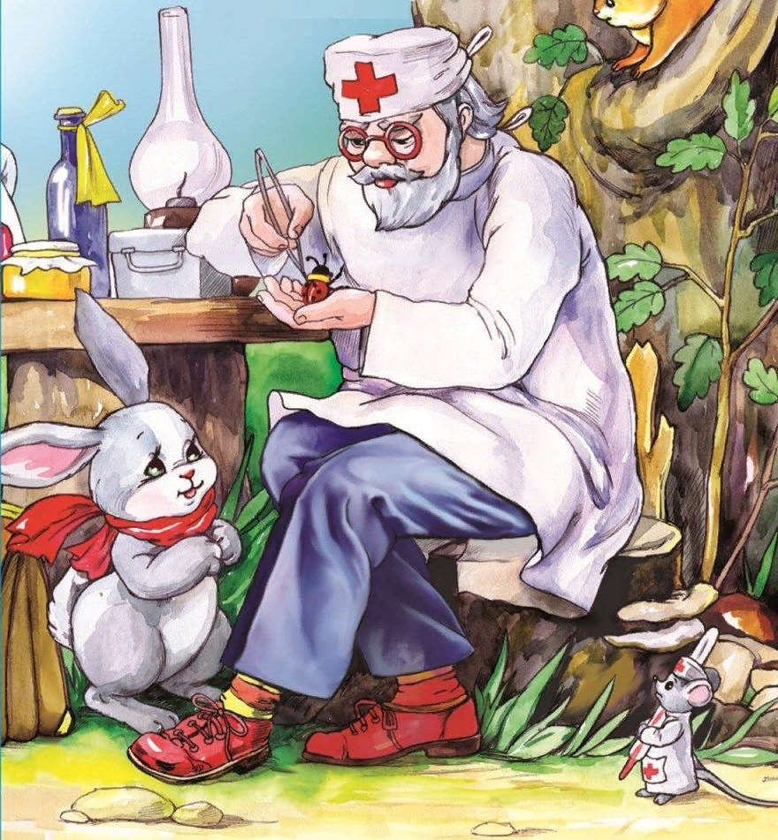
В гостях у дедушки Корнея К 95-летию сказки "Доктор Айболит"
Санкт-Петербургский техникум Библиотечных и информационных технологий
Сидаш Е. А.
311 группа

Slide 2
Русский и советский поэт, переводчик, известен в первую очередь сказками. Самые известные произведения для детей: Тараканище, Мойдодыр, Муха-Цокотуха, Бармалей, Айболит, Краденное солнце, Бибигон и многие другие сказки.
Корней Чуковский (1882-1969)

Slide 3
Кто не слышал о добром докторе Айболите?
Его любят все дети на Земле независимо от возраста!
Ведь он умеет лечить от всех болезней, отлично знает звериный язык и всегда готов прийти на помощь.

Slide 4
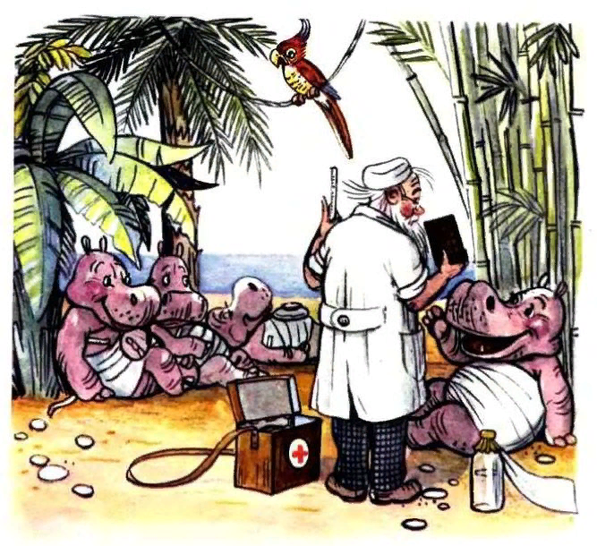
Добрый доктор Айболит!
Он под деревом сидит.
Приходи к нему лечиться
И корова, и волчица,
И жучок, и червячок,
И медведица!
Всех излечит, исцелит
Добрый доктор Айболит!

Slide 5
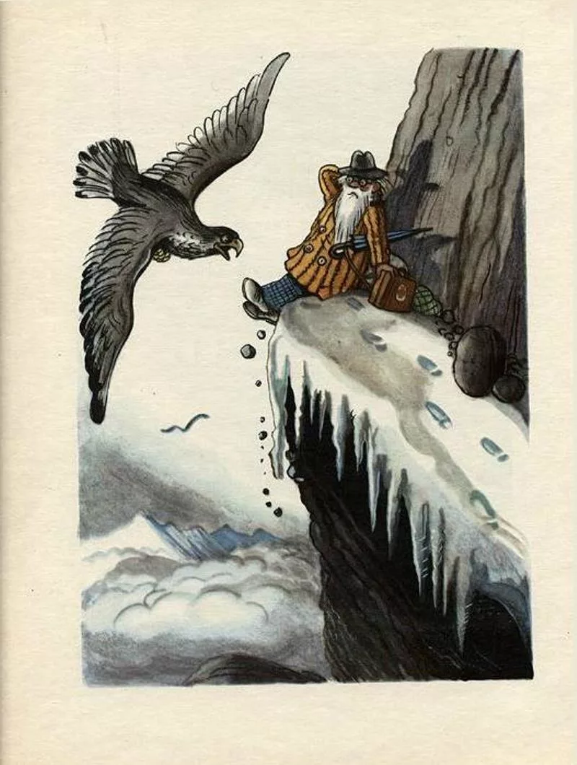
А в лицо ему ветер, и снег, и град:
«Эй, Айболит, воротися назад!»
И упал Айболит и лежит на снегу:
«Я дальше идти не могу».
И сейчас же к нему из-за ёлки
Выбегают мохнатые волки:
«Садись, Айболит, верхом,
Мы живо тебя довезём!» И вперёд поскакал Айболит
И одно только слово твердит:
«Лимпопо, Лимпопо, Лимпопо!»

Slide 6
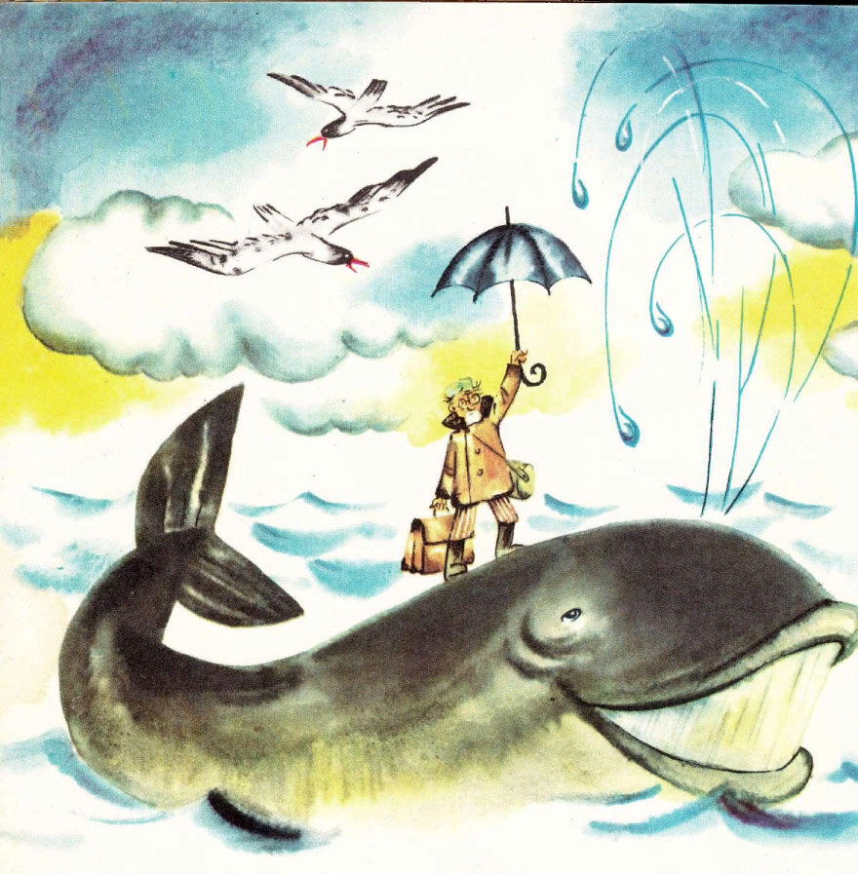
Он в Африке, он в Африке
Под пальмою сидит
И на море из Африки
Без отдыха глядит:
Не едет ли в кораблике
Доктор Айболит? И рыщут по дороге
Слоны и носороги
И говорят сердито:
«Что ж нету Айболита?»
А рядом бегемотики
Схватились за животики:
У них, у бегемотиков.

Slide 7
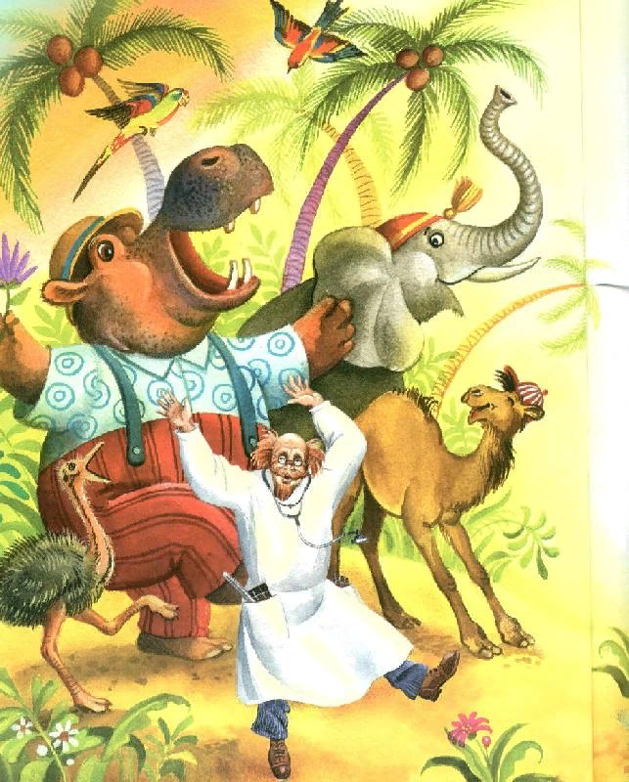
Вот и вылечил он их,
Лимпопо! Вот и вылечил больных,
Лимпопо! И пошли они смеяться,
Лимпопо! И плясать и баловаться,
Лимпопо!
И акула Каракула
Правым глазом подмигнула
И хохочет, и хохочет,
Будто кто её щекочет. И малютки бегемотики
Ухватились за животики
И смеются, заливаются —
Так что дубы сотрясаются.

Slide 8
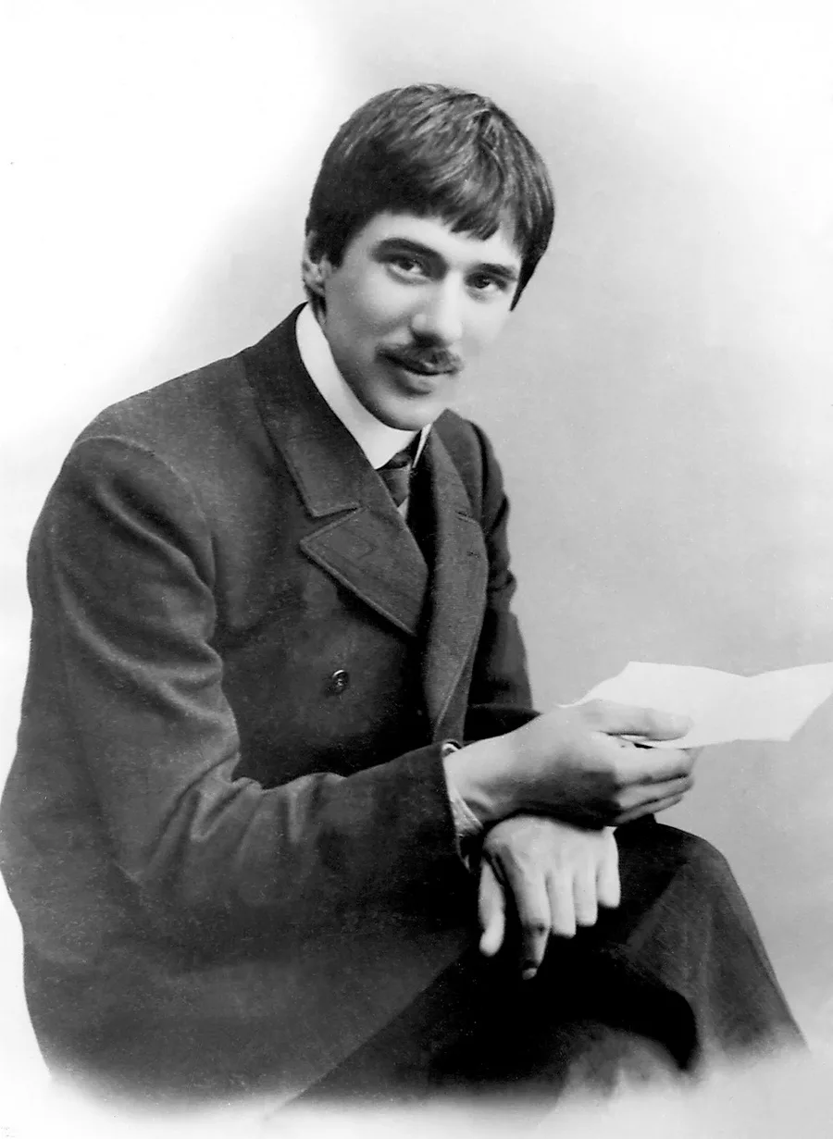
Интересное о Чуковском
Корней Иванович Чуковский — это псевдоним, составленный из реальной фамилии. Настоящее имя писателя — Николай Корнейчуков.
Молодой Николай выучил английский язык без учителей по книгам.

Slide 9
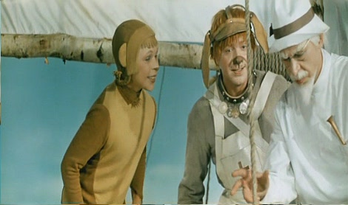
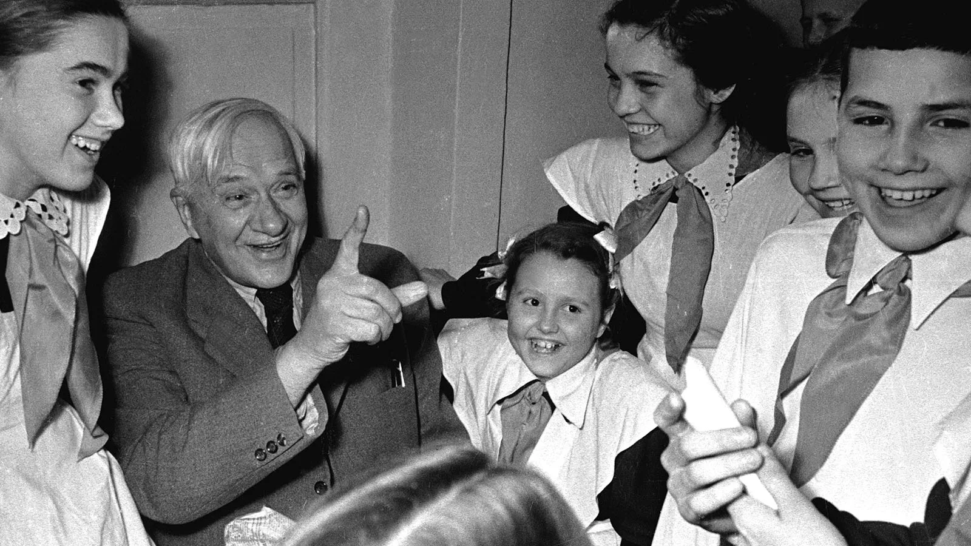
Сказка была настолько популярна, что по ней сняли фильм

